Slide 1
Project BEASISWA SEMESTA
Website E-Learning

Slide 2
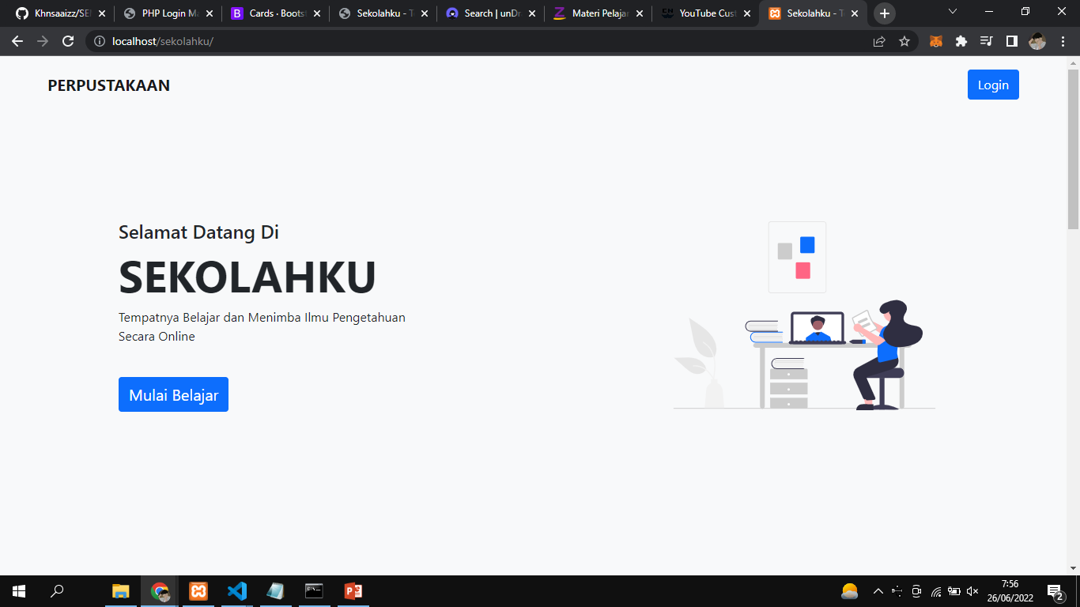
Website E Learning Bernama SEKOLAHKU

Slide 3
Saya mengadopsi metode OOP, PDO dalam pembuatan website ini
Jadi website ini menggunakan media belajar video via youtube, namun terdapat penjelasan dalam website tersebut. Jadi para siswa lebih terarah dalam pembelajaran
Terdapat halaman Login, Mapel (untuk memilih mata pelajaran), pelajaran (materi dalam maple), dan Materi video pembelajaran

Slide 4
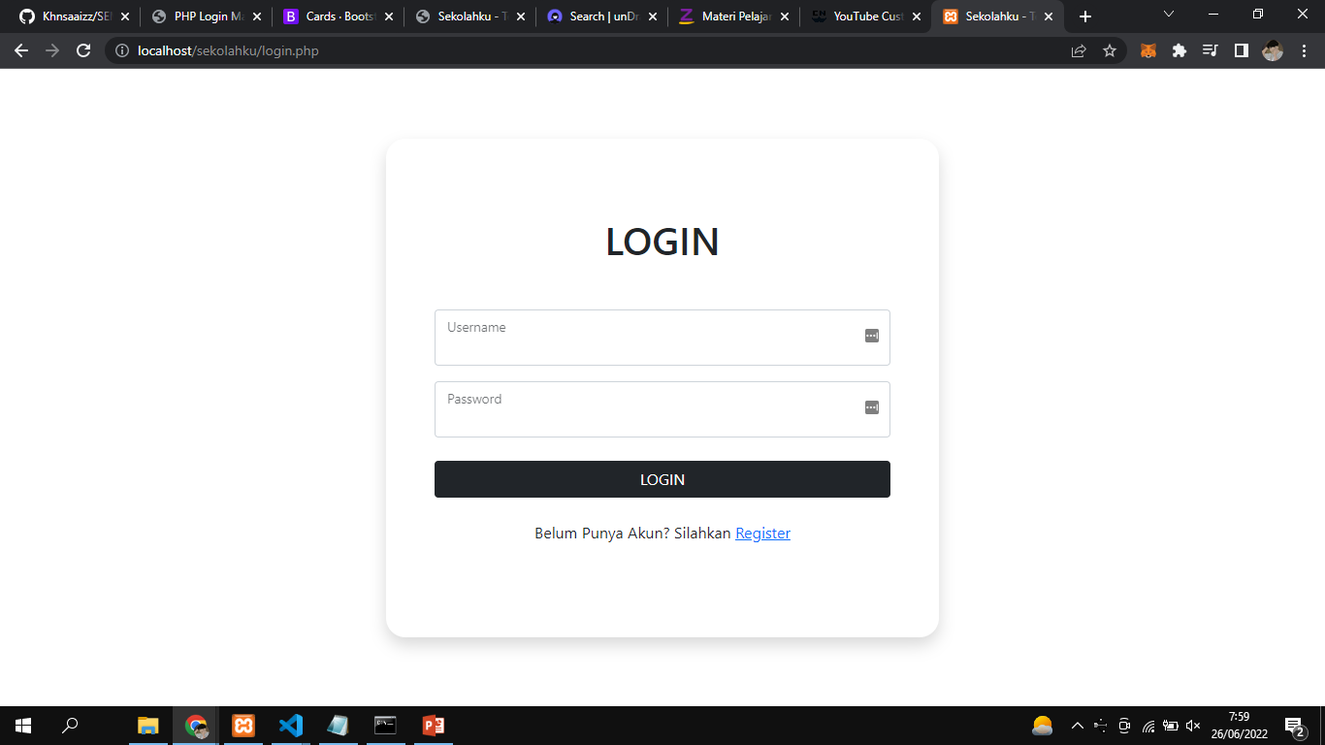
Halaman Login

Slide 5
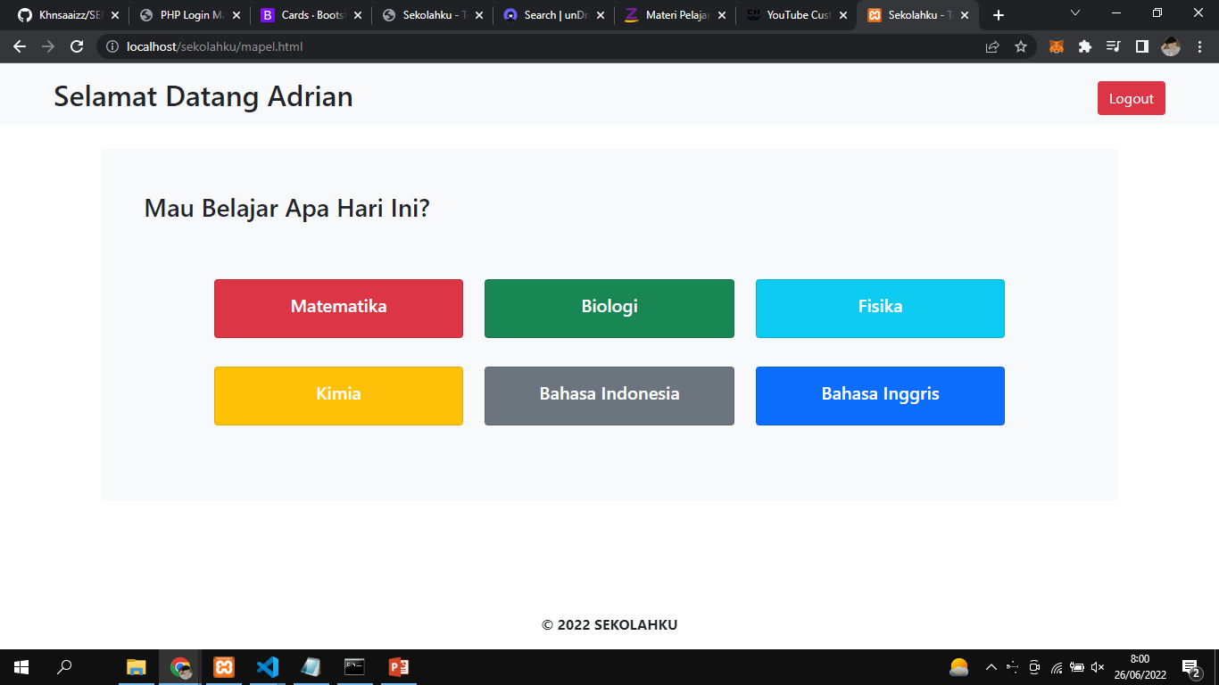
Halaman Mapel

Slide 6
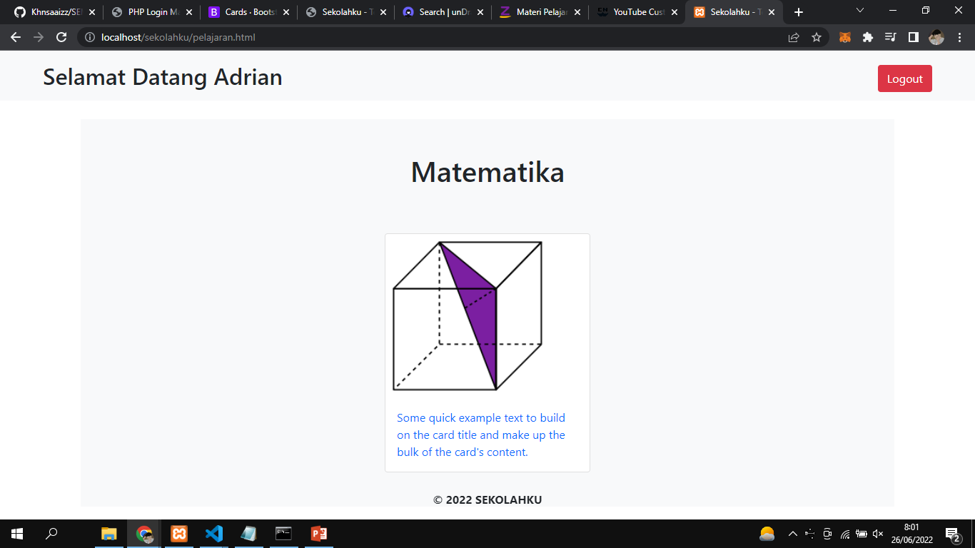
Halaman Pelajaran

Slide 7
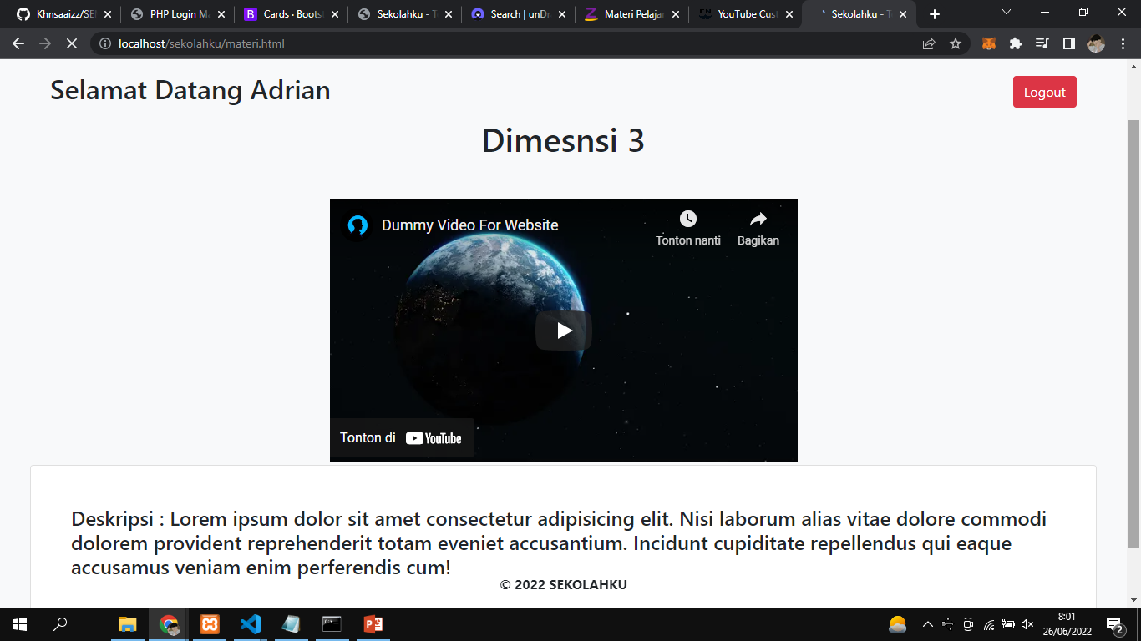
Halaman Materi

Slide 8
Namun saya tidak dapat menyelesaikan project ini karena ada kendala pada laptop saya yang selalu error, jadi saya terhalang saat mengerjakan

